Slide 1
Presentazione rapporto sullo stato attuale
Sicurezza integrata
XXX
2026-03-17

Slide 2
Partecipanti
Cliente
Xx Yy direttore / CEO
Xx Yy addetto alla sicurezza
Suva
Xx Yy moderatore del progetto Suva

Slide 3
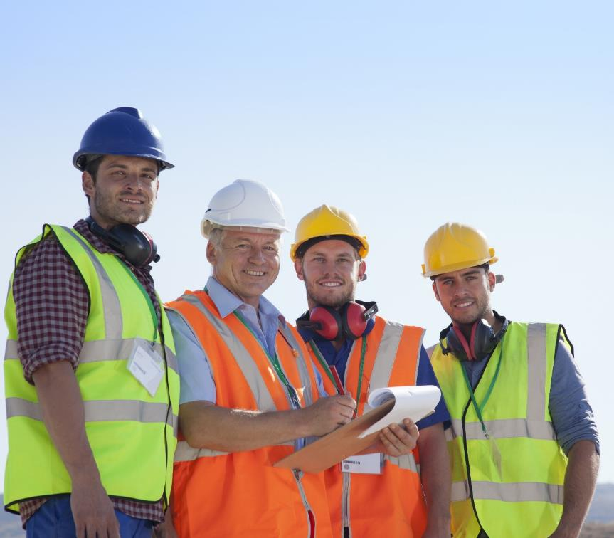
Agenda
Obiettivi del progetto
Pianificazione del progetto
Andamento infortunistico
Caratteristiche del rapporto
Management Summary
Riassunto delle valutazioni
Stato attuale / soluzioni proposte
Accettazione del rapporto
Prossimi passi / piano d’azione
Domande

Slide 4
Obiettivi del progetto
Notes:
https://www.google.de/search?q=suva+bellikon+prothesen&safe=active&source=lnms&tbm=isch&sa=X&ved=0ahUKEwjei4rk34jVAhVBWBoKHZKhCvIQ_AUIBygC&biw=1920&bih=1105

Slide 5
Obiettivi del progetto - Progetto base sicurezza integrata
Integrazione nel modo di pensare e nella conoscenza sulla sicurezza e tutela della salute sul posto di lavoro e nel tempo libero (sviluppo della cultura di sicurezza)
Evitare gli eventi indesiderati ovvero ridurre gli infortuni professionali di ..% (2016: .. ➔ ..)
Riduzione degli infortuni non professionali di ...% (2016: .. ➔ ..)
Riduzione dei giorni di assenza a seguito di infortunio di ..% (2016: .. ➔ ..)
Individuare, analizzare e comunicare i quasi-infortuni
Rispettare le direttive CFSL (Commissione federale per la sicurezza sul lavoro)

Slide 6
Pianificazione del progetto
Notes:
https://www.google.de/search?q=suva+bellikon+prothesen&safe=active&source=lnms&tbm=isch&sa=X&ved=0ahUKEwjei4rk34jVAhVBWBoKHZKhCvIQ_AUIBygC&biw=1920&bih=1105

Slide 7
Team di progetto - Progetto base sicurezza integrata
Capo progetto: | ….. | (Membro di direzione)
Team di progetto | …… | (Organizzazione della sicurezza)
 | …… | (Risorse umane)
 | ……. | (Produzione)
 | ……. | (Manutenzione)
 | ……. | (Rappresentanza dei lavoratori)

Slide 8
Pianificazione - Progetto base sicurezza integrata
Durata del progetto: 2 anni
Proposta
Decisione del
management
Analisi dello
stato attuale
Piano di azione
Formazione
Attuazione delle misure
Conclusione
del progetto
Consulenza & controlling
Proposta
XX.XX.17
Proposta firmata XX.XX.17
Kick-Off
XX.XX.17
Autovalutazione
XX.XX.17
Sopralluogo in azienda
XX./XX.XX.17
Discussione del rapporto
XX.XX.17
Autorizzazione DG
XX.XX.17
Seminari per superiori
XX.XX.17 XX.XX.17 XX.XX.17 XX.XX.17
Seminari audit
XX.XX.17 XX.XX.17
XX.XX.17 XX.XX.17
Altri seminari secondo necessità
Coachings
Ca. ogni 4 mesi
Sopralluogo finale
XX.XX.17
Discussione finale
XX.XX.17
Version XX.XX.18 / mvd

Slide 9
Pianificazione - Progetto base sicurezza integrata
Decisione
Management
Discussione rapporto
Kick-Off
Autorizzazione DG
Discussione finale
Analisi dello stato attuale
Seminari per superiori
Seminari audit
Ulteriori
seminari
Definizione del team di progetto e degli obiettivi
Autovalutazione
Sopralluogo in azienda e interviste
Attuazione del piano di azione
Attuazione delle misure
Consulenza & controlling
XX.XX.16
XX.XX.17
XX.XX.17
XX.XX.17 /
XX.XX.17
13.06.17
Sep.17
XX/XX.XX.18
XX/XX.XX.18
XX/XX.XX.18
XX/XX.XX.18
XX/XX.XX.18
XX/XX.XX.18
XX/XX.XX.18
XX/XX.XX.18
XX/XX.XX.18
XX/XX.XX.18
XX/XX.XX.18
XX/XX.XX.18
XX/XX.XX.18
XX/XX.XX.18
XX.XX.18
XX.XX.18
XX.XX.18
XX.XX.18
XX.XX.18
XX.XX.18
XX.XX.18
XX.XX.18
XX.XX.18
XX.XX.18
XX.XX.18
XX.XX.18
XX.XX.18
XX.XX.18
XX.XX.18
XX.XX.18
XX.XX.18
XX.XX.18
XX.XX.18
XX.XX.18
XX.XX.18
2019
Version XX.XX.18 / mvd

Slide 10
Tempistica - Progetto base sicurezza integrata
Cosa | Chi | Tempo | Termine concordato | Stato
Tempistica | D / CP / AdSic / MP XXX | max. 2 h | XX.XX.XX
Formazione team di progetto | Azienda |  | Fino a Kick off Meeting
Definizione degli obiettivi, nome progetto | Azienda |  | Fino a Kick off Meeting
Kick off Meeting | Team di progetto e altri | ca. 2 h | XX.XX.XX
Informazione ai quadri e lavoratori | D / Org.-Sic, |  | Prima della visita aziendale
Autovalutazione | Team di progetto |  | XX.XX.XX
Pianificazione visita aziendale Stato-attuale | MP XXX |  | A partire dal compimento della autovalutazione
Visita aziendale Stato-attuale | MP XXX, MP XXX; Coord: CP |  | XX.XX.XX
Rapporto sullo stato attuale all'azienda | MP XXX |  | ca.10 giorni prima della discussione
Discussione del rapporto sullo stato attuale | D / Team di progetto / MP XXX | ca. 2.5 h | XX.XX.XX
Inizio piano di azione | Team di progetto / (MP XXX) | ca. 2 h | XX.XX.XX
Preparazione del piano di azione | Team di progetto / (MP XXX) |  | XX.XX.XX
Approvazione del piano di azione da parte della direzione | D / Team di progetto / MP XXX |  | 1 settimana prima del 1. seminario per superiori
Seminari per superiori | MP XXX, MP XXX Tutti i superiori e persone chiavi | 2 giorni | XX./XX.XX.XX / XX./XX.XX.XX XX./XX.XX.XX / XX./XX.XX.XX
Attuazione misure | Team di progetto, superiori |  | Da dicembre 2017
Seminari audit in azienda | MP XXX → tutti i superiori | 1 giorno | da XX.XX.XX /
Individuazione dei pericoli in azienda |  |  | Tbd
Ulteriori seminari su richiesta |  |  | Tbd
Consulenza e controlling con visita aziendale | Team di progetto / MP XXX | 0.5 giorno | da 20XX / ca. ogni 4 mesi
Version XX.XX.18 / mvd

Slide 11
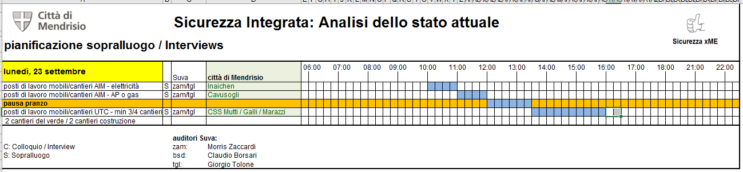
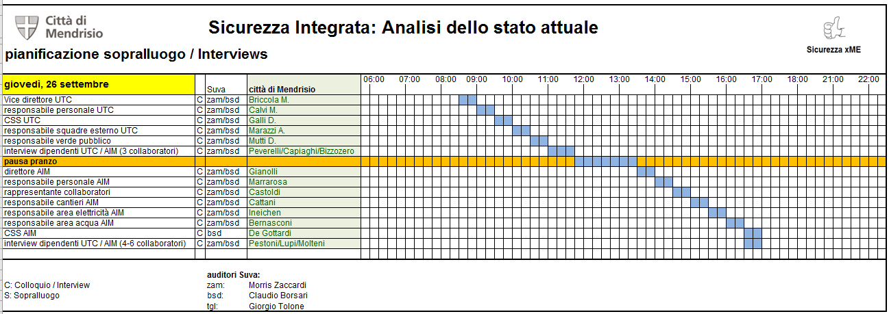
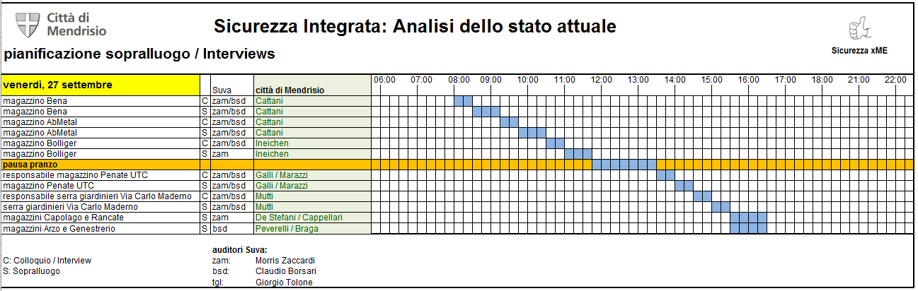
Programma analisi dello stato attuale

Slide 12
Andamento infortunistico

Slide 13
Notes:
Berufsunfälle

Slide 14
Caratteristiche del rapporto

Slide 15
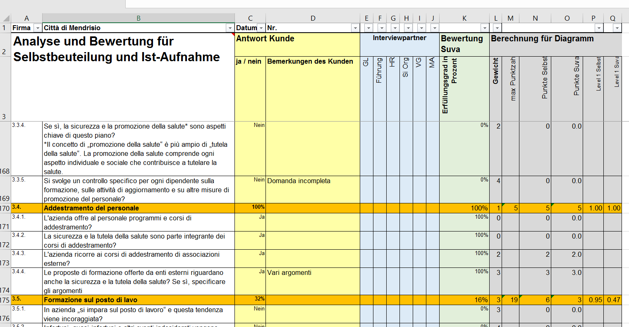
Autovalutazione

Slide 16
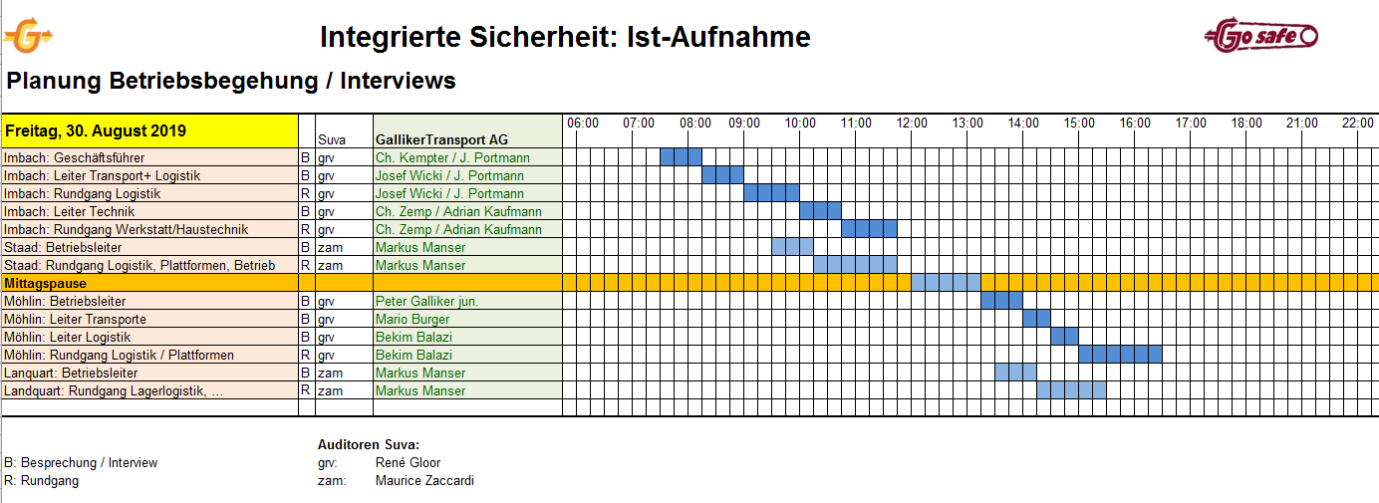
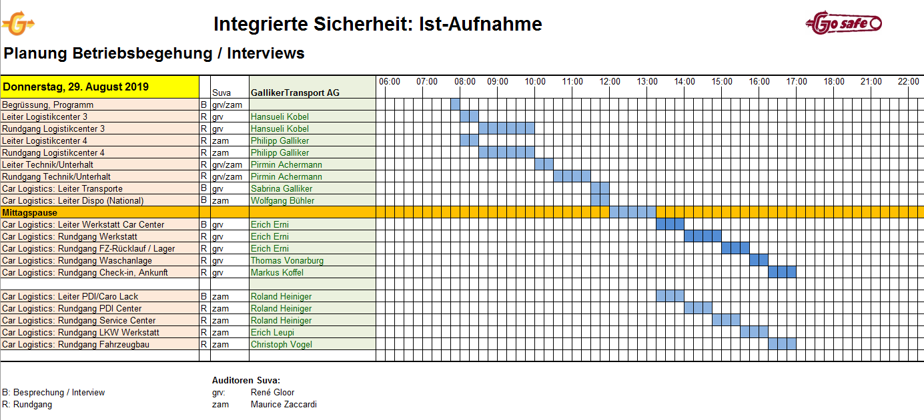
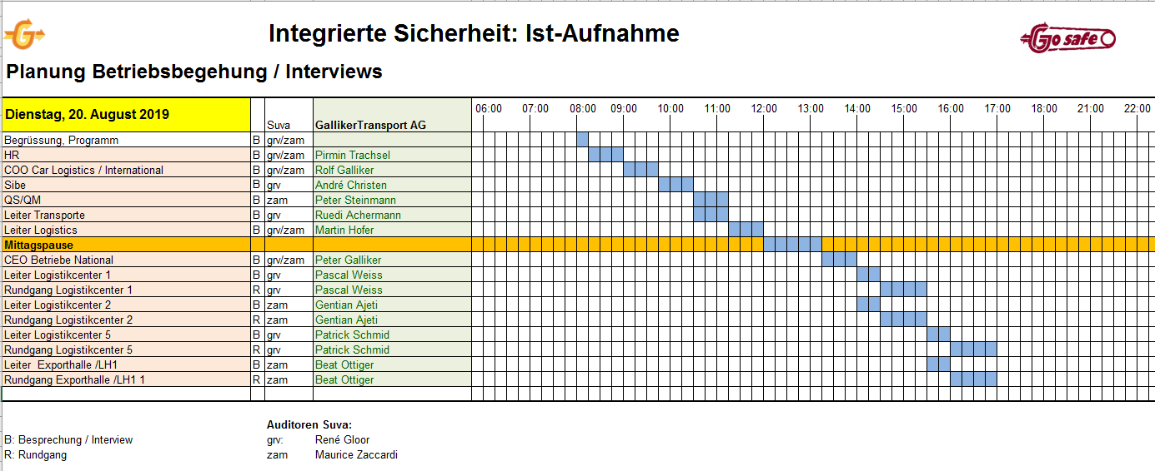
Programma analisi dello stato attuale

Slide 17
Caratteristiche del rapporto sullo stato attuale
Potenziale di miglioramento
Fotografia della situazione attuale
Approccio sistematico
Fattori soft
Proposta di prioritizzazione delle misure di miglioramento

Slide 18











Elementi del sistema di sicurezza e ulteriori aspetti
1.
Principi, obiettivi
11.
Gestione delle assenze
2.
Organizzazione
3.
Formazione
10.
Controllo
Sistema di sicurezza
4.
Regole di sicurezza
9.
Tutela della
salute
5.
Individuazione dei pericoli
8.
Partecipazione
7.
Organizzazione di emergenza
6.
Misure
+ 12. Facoltativo: Sicurezza nel tempo libero
+ 13. Facoltativo: Gestione della salute
+ 14. Facoltativo: OHSAS 18001

Slide 19
Sistema di sicurezza aziendale
Linea guida, obiettivi di sicurezza e strategie
Organizzazione
Capacità, formazione, comunicazione
Standard di sicurezza
Individuazione dei pericoli, valutazione dei rischi
Misure
Organizzazione d’emergenza
Partecipazione
Tutela della salute
Controllo, audit
Assenze
Sicurezza nel tempo libero

Slide 20
EXPORT$$
Notes:
https://www.google.de/search?q=suva+bellikon+prothesen&safe=active&source=lnms&tbm=isch&sa=X&ved=0ahUKEwjei4rk34jVAhVBWBoKHZKhCvIQ_AUIBygC&biw=1920&bih=1105

Slide 21
Accettazione del rapporto

Slide 22

Sì
No

Slide 23
Prossimi passi (piano d’azione)

Slide 24
Prossimi passi
Elaborazione del piano d’azione
Approvazione del piano d’azione da parte della Direzione entro
Seminari per superiori (date)
Seminari di audit per postazioni di lavoro mobili (date)
Attuazione del piano d’azione

Slide 25

Piano di azione
Il team di progetto definisce le misure.
La base è il rapporto sullo stato attuale.
Da osservare:
Particolarità dell'azienda
Qualità del management
Obiettivi
Il piano di azione viene autorizzato dalla direzione.

Slide 26
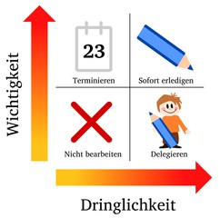
Ricerca delle misure
Il team di progetto effettua un triage.
Quali punti del rapporto sullo stato attuale vengono:
risolti immediatamente dal team di progetto?
delegati alla formazione dei superiori?
lavorati dal team di progetto, termine 01.05.2019?
rimandati dal team di progetto?
(elaborazione dal 2020 o più tardi?)
Fonte: principio di Eisenhower
Notes:
Abfrage auf Flipchart zusammenfassen

Slide 27
Preparazione del piano d’azione
Definizione delle misure
Definire priorità e termini d’esecuzione
Definire le responsabilità d’esecuzione e di controllo

Slide 28
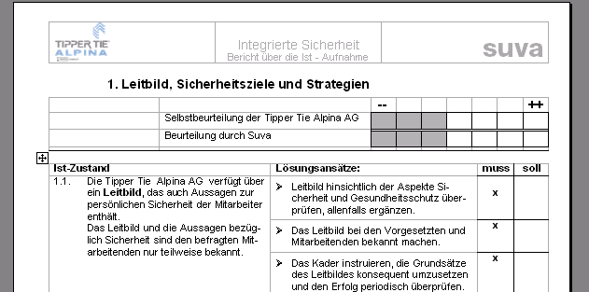
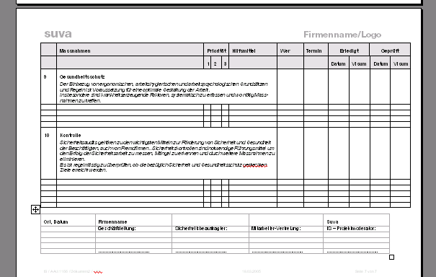
Elaborazione del piano d’azione
Usare per esempio Excel, Word, … (numero, possibile soluzione, Eisenhower)
Prorità
Possibili soluzioni con similitudini possono essere ragruppate in progetti parziali
Concetto di base per l’integrazione nel sistema manageriale
Definire titoli per progetti parziali
Definire gli incarichi per i progetti parziali
Definire i capi progetto per i progetti parziali
Fare un primo piano d’esecuzione
Stimare i costi d’invetimento
Vorschlag

Slide 29
Piano d’azione – (esempio)

Slide 30

Preparazione del piano d’azione
Termine: quando sarà pronto il piano d’azione?
Discussione: ?
Autorizzazione direzione: ?
Seminari per superiori: 26. + 27.3.2019

Slide 31


